Slide 1
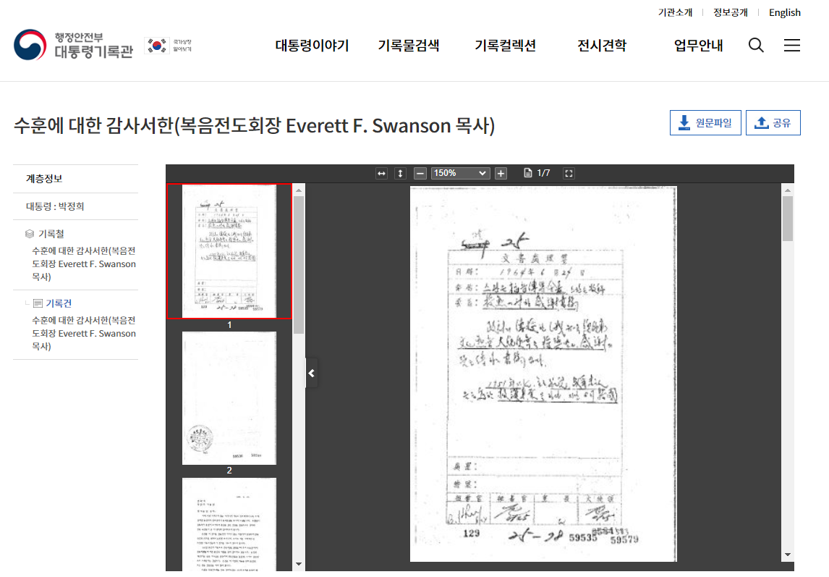
대통령 기록관 링크
https://www.pa.go.kr/View/1A00614175003495_I.do

Slide 2
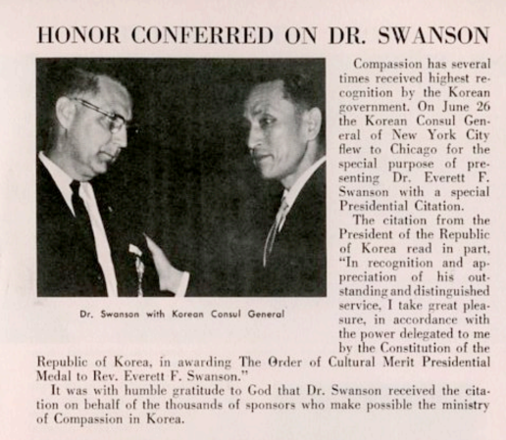
스완슨 박사에게 수여된 명예
컴패션은 한국 정부로부터 여러 번 최고의 표창을 받았습니다. 그리고 6월 26일 주 뉴욕 총영사는 에버렛 F. 스완슨 박사에게 대통령 특별 표창을 수여하기 위해 시카고로 날아갔습니다.
대한민국 대통령의 표창장에는 “그의 특별하고 탁월한 공로를 인정하고 감사하는 마음으로 대한민국 헌법이 나에게 부여한 권한에 따라 문화훈장을 수여하게 되어 매우 기쁘게 생각하며, 이에 에버렛 F. 스완슨 목사에게 대통령 훈장을 수여합니다.”라고 적혀 있습니다.
스완슨 박사가 표창장을 받게 된 것은 한국에서 컴패션의 사역을 가능하게 하는 수천 명의 후원자들을 대표하여 하나님께 겸손히 감사하는 마음에서였습니다.
출처: 컴패션 뉴스레터 1964년 9-10월호

